Slide 1
DHT22 Temperatur und Luftfeuchtigkeit Sensor
MIC-Projekt WS 2022/2023
Julian Ratzlaff
Felix Baumgart

Slide 2
Gliederung
Einführung
Hardware
dsPIC33
Sensor DHT22
OLED
Aufbau
Code
Tests
Erkenntnisse
Quelle

Slide 3
Einführung!
Ziel: Messen Temperatur / Luftfeuchtigkeit
Ausgabe: Ampel, OLED
Veränderung: UART

Slide 4
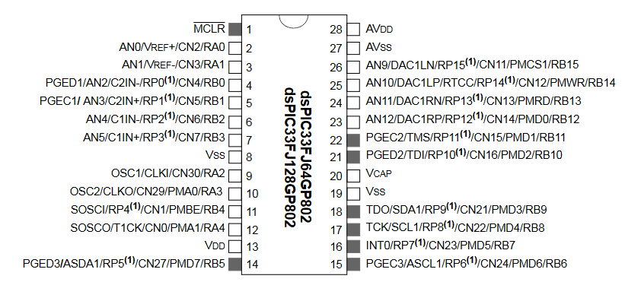
dsPIC33

Slide 5
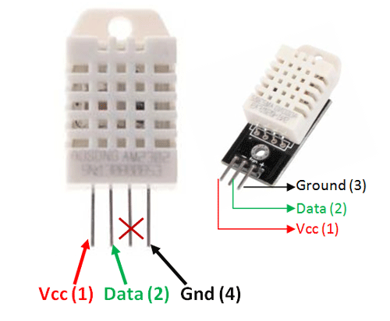
Sensor DHT22
Hersteller → Aosong Electronics
Eigenschaften:
Messgenauigkeit
Luftfeuchtigkeit → 2-5%
Temperatur → +- 0,5°C
Temperaturbereich → -40 bis 80°C
Luftfeuchtigkeitsbereich 0-100%
Datenübertragung → One-Wire-Bus

Slide 6
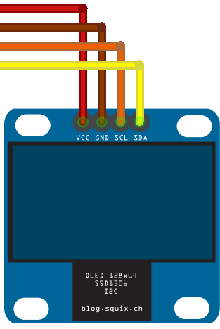
OLED
3,3V Stromversorgung
Erdung
RB8 (Daten)
RB9 (Daten)
Eigenschaften:
Auflösung → 128*64
Ansteuerung → I2C
Farben → Schwarz / Weiß „Monochrom“

Slide 7
Code
Strukturierung der Daten:
„ampel“ → Initialisierung aller Funktionen für die Ampelsteuerung
„config“ → Konfigurationseinstellungen (Pragma, globale „Definitionen“, PLL)
„dht“ → Initialisierung aller Funktionen für den DHT22
„oled“ → Initialisierung aller Funktionen für das OLED
„timer“ → Initialisierung aller Funktionen für die Timer (Start-Timer und weiter Verlauf)
„uart“ → Initialisierung aller Funktionen für die Eingabe (UART)
„main“ → Steht selbstständig

Slide 8
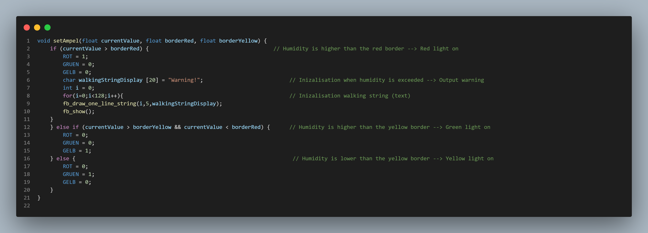
“ampel”

Slide 9
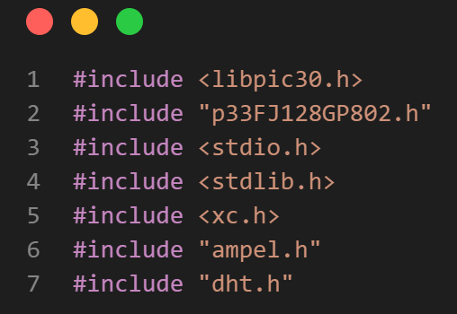
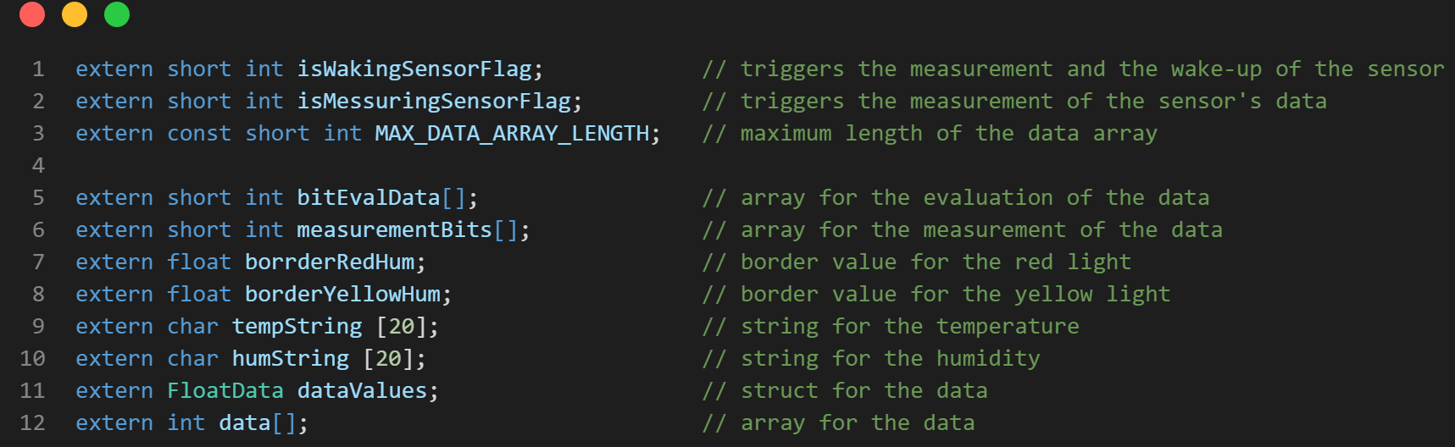
“config”
Grundlegende Bibliotheken
Grundlegende Variablen

Slide 10
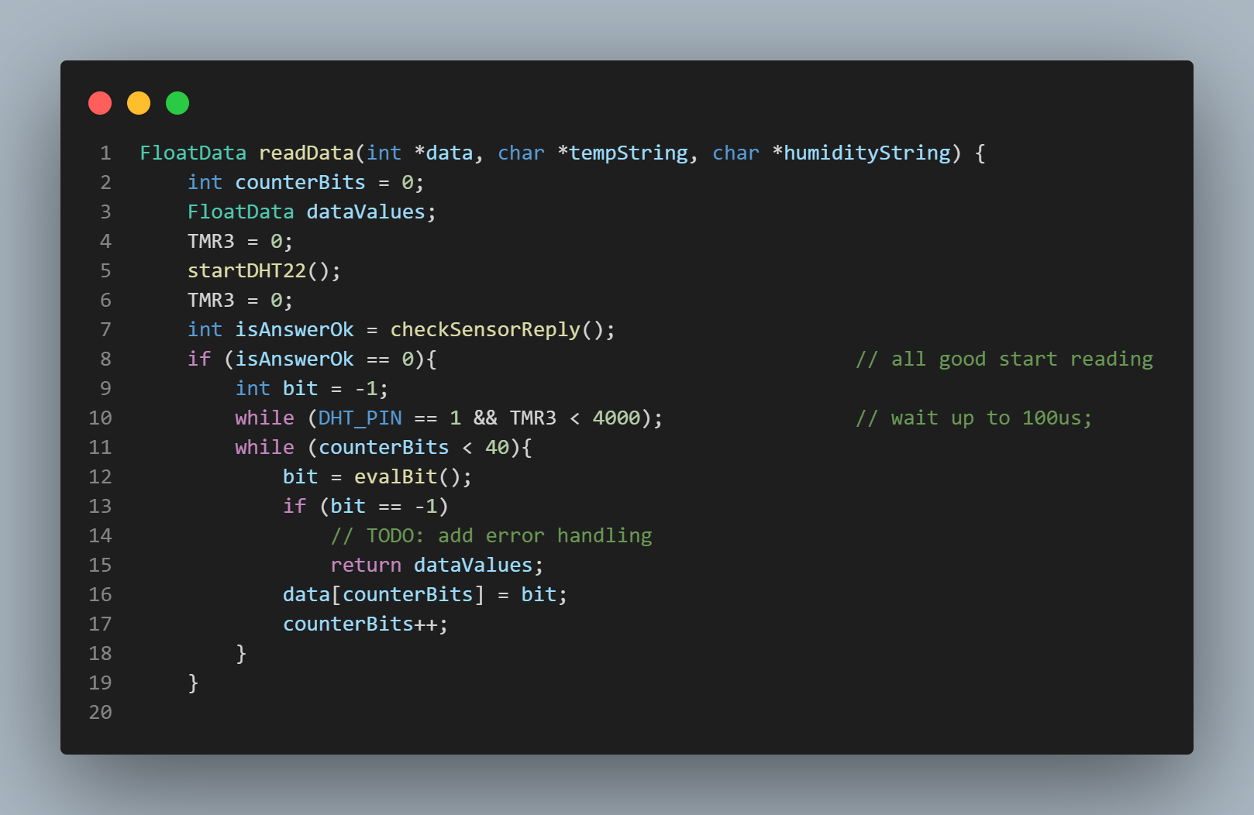
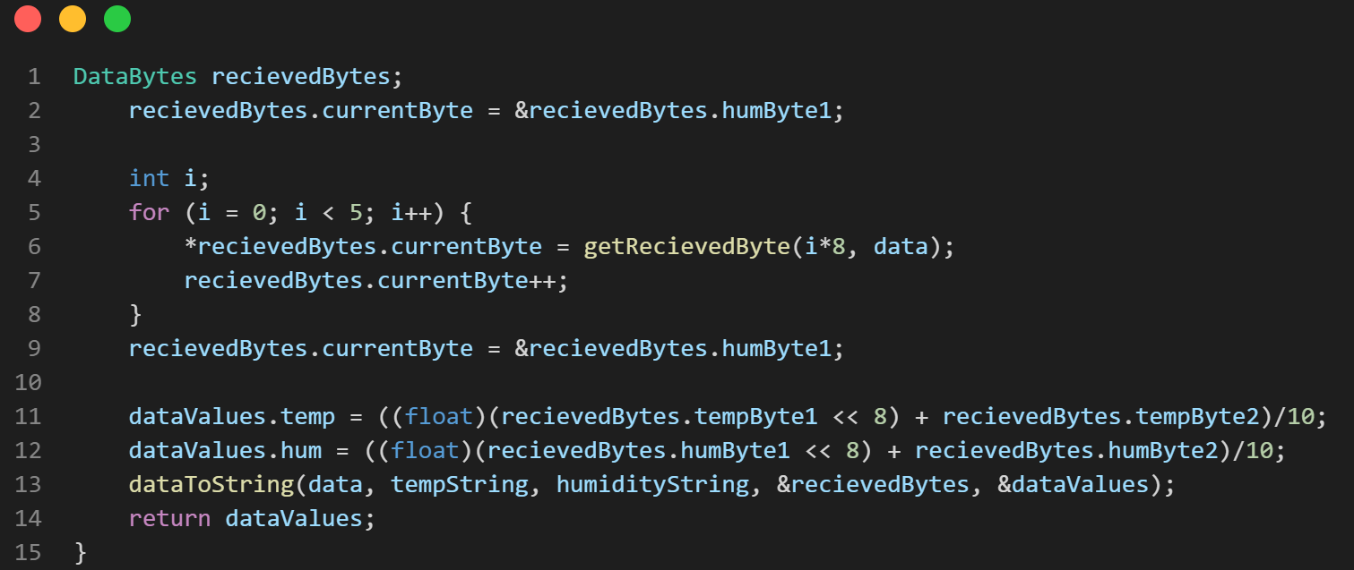
“dht”
Lesen der Daten
Speichern den Daten im Array
Daten in Temperatur und Luftfeuchtigkeit sepaieren

Slide 11
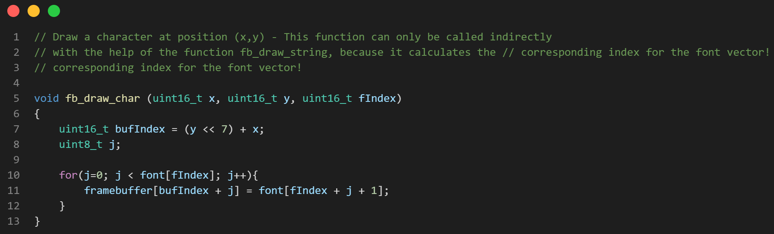
“oled”
Darstellung von einzelnen Character

Slide 12
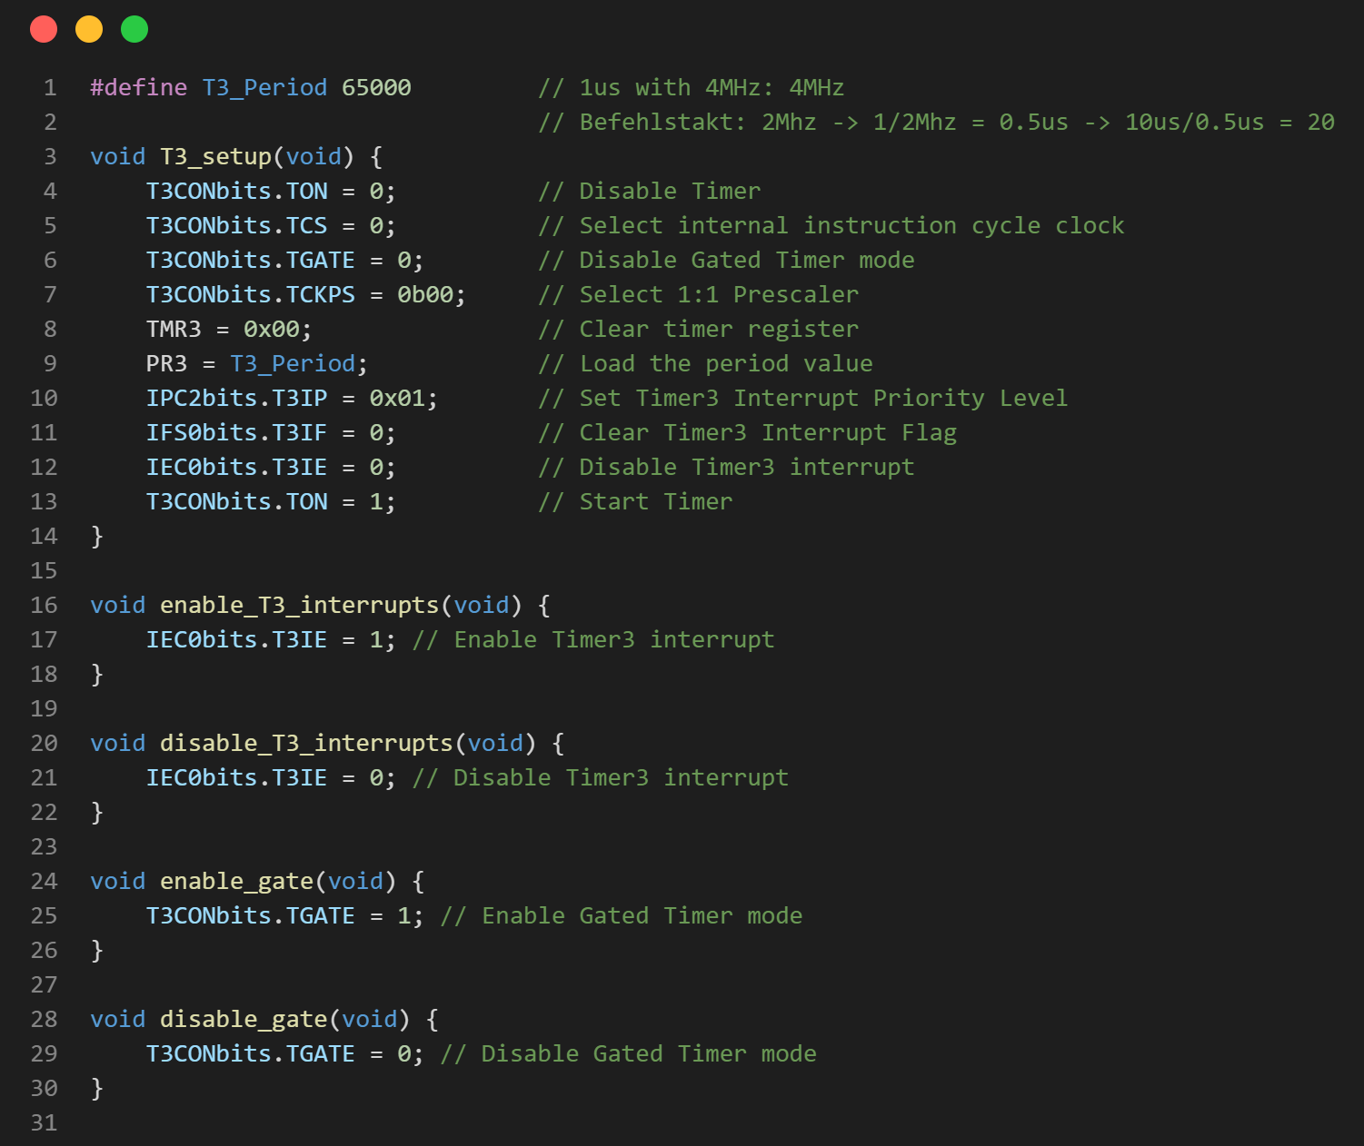
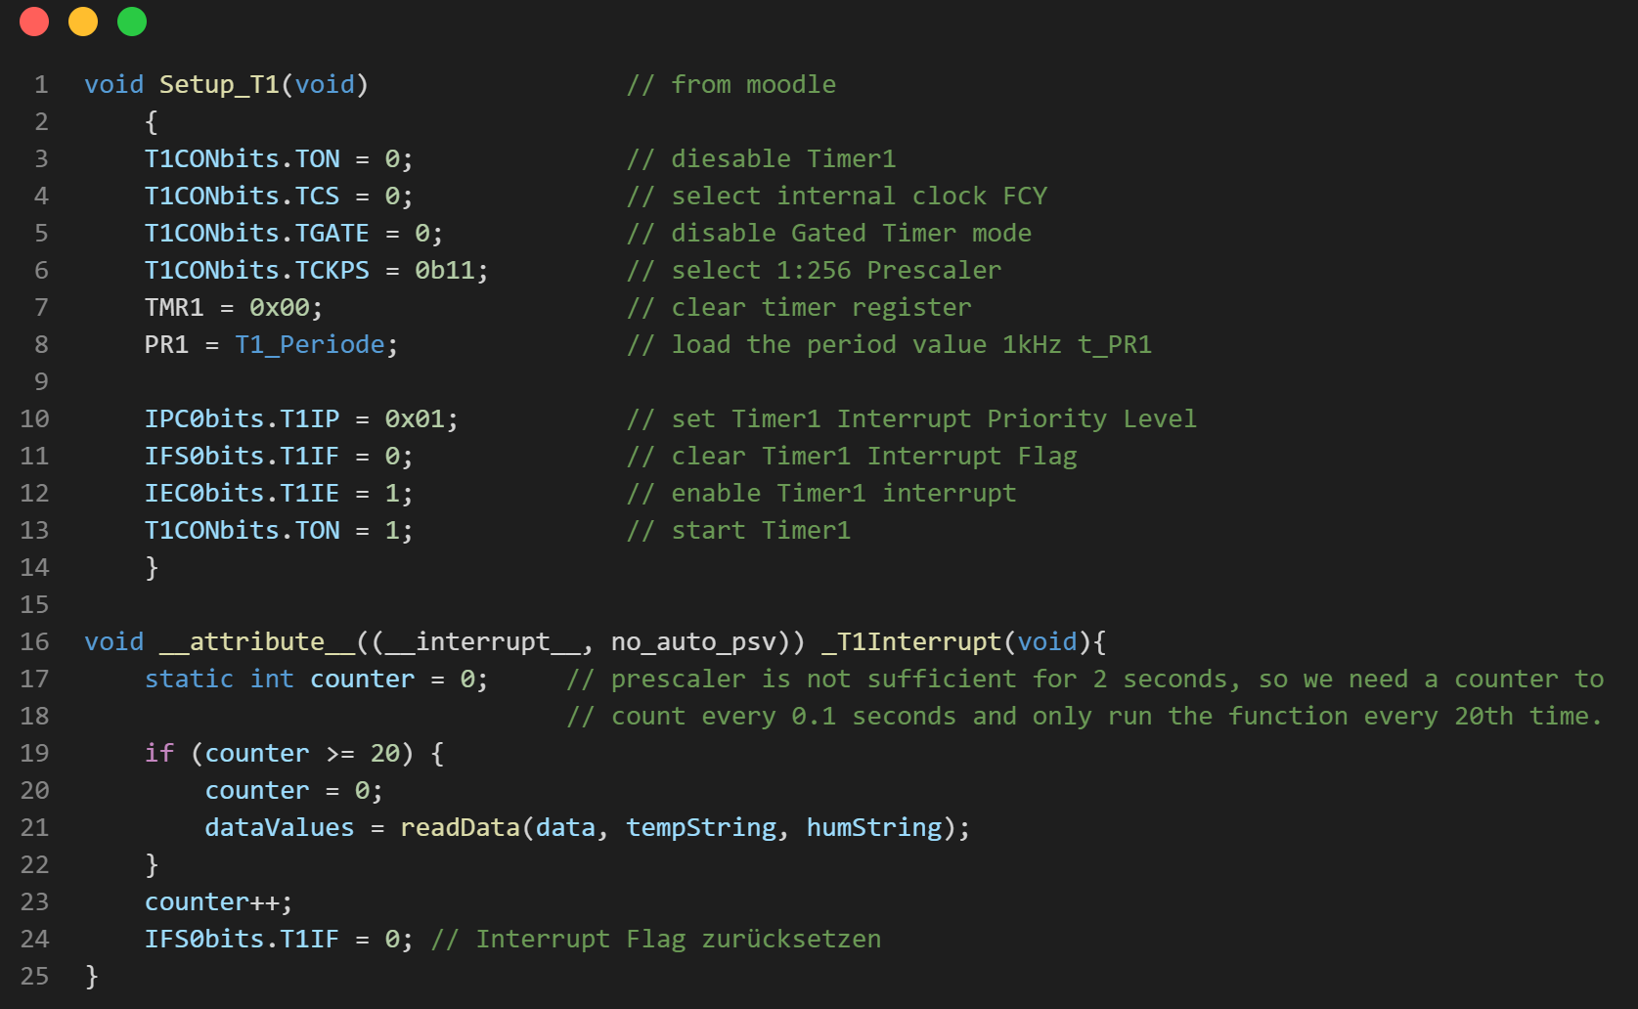
“timer”
System-Timer
Start-Timer

Slide 13
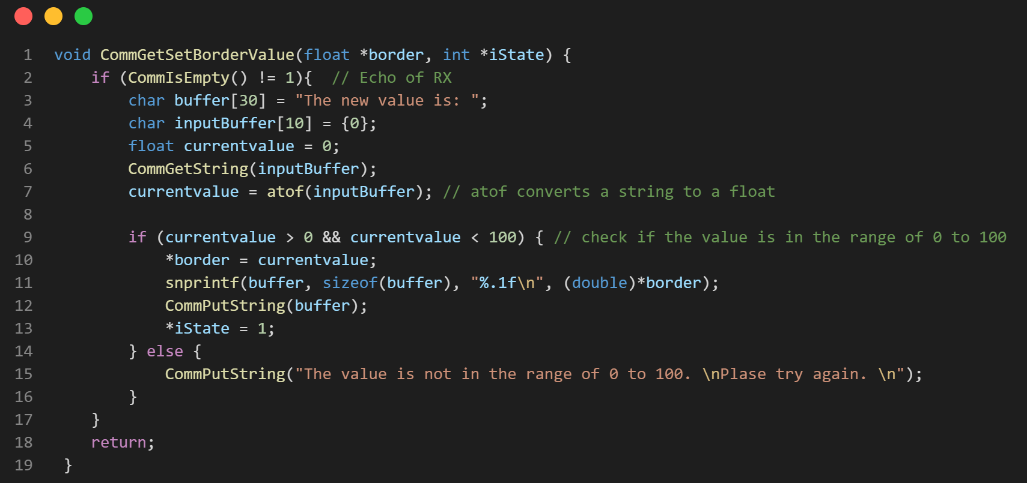
“uart”

Slide 14
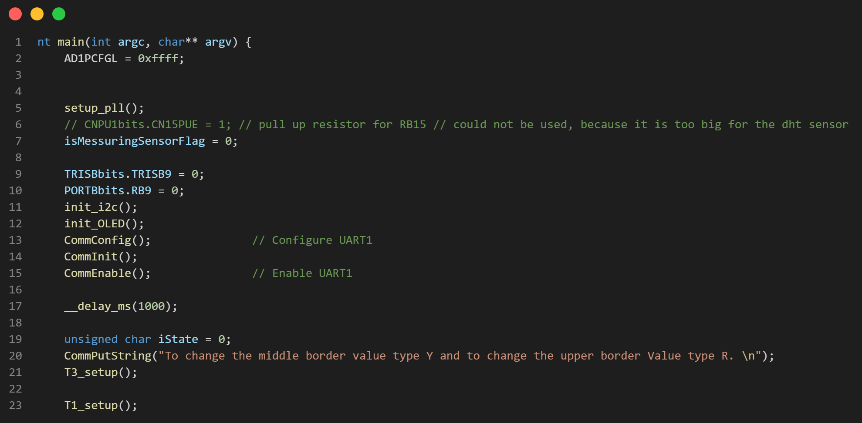
“main”

Slide 15
Tests

Slide 16
Erkenntnis
Strukturierung der Daten:
Strukturierung von c-Code
Einbindung von Dateien
Skop
Timer
Interrupt

Slide 17
Quellen

Slide 18
Thank you for your attention

